Slide 1
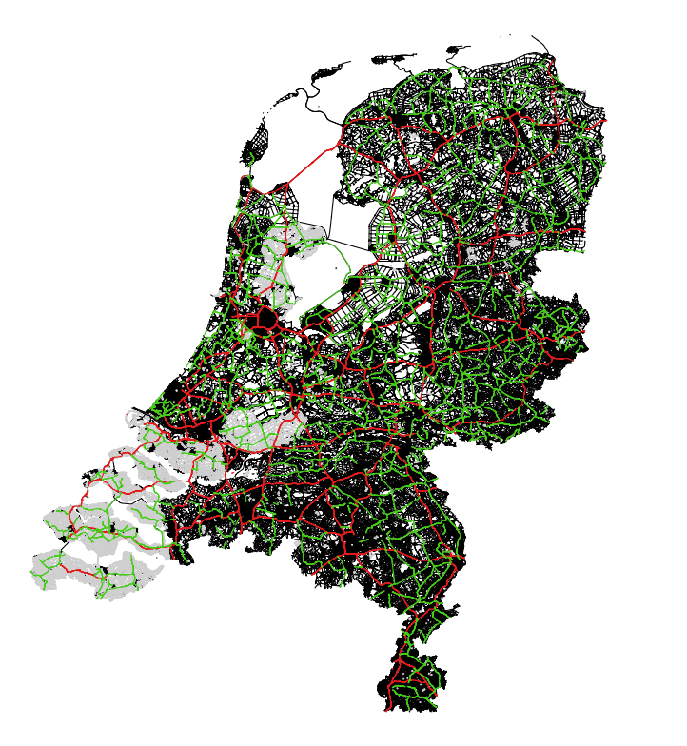
NWB+ sneak preview
Muteerapplicatie
Maart 2023
Portfolio NWB

Slide 2
NWB+ en het programma netwerkregistratie van DGM0
Het programma Netwerkregistratie
Vierjarig programma met budget voor ontwikkeling en voor beheer in die vier jaar
Bevat een aantal no regret acties vooruitlopend op/rekening houdend met de samenhangende objectregistratie
NWB+ maakt onderdeel uit van dit programma Netwerkregistratie van het Ministerie van IenW
Heldere visie mbt verantwoordelijkheid van de wegbeheerder voor brondata

Slide 3
NWB+ muteerapplicatie voor verkeersborden en wegkenmerken https://wegkenmerken.ndw.nu/wegkenmerken
Algemeen
Om te raadplegen heb je geen inlog account nodig, het is open data
Om te muteren vraag je als wegbeheerder een inlogaccount aan bij de servicedesk van NDW (mail@servicedeskndw.nu)
Vanuit de visie dat de bronhouder verantwoordelijk is er nu een beperking voor muteren: - De wegbeheerder van het betreffende wegvak mag verkeersborden aan het wegvak koppelen en wegkenmerken van het wegvak wijzigen. - Een uitzondering: de landelijks bevoegdheid van RWS voor onderhoud van NWB en wegkenmerken

Slide 4
NWB+ muteerapplicatie voor verkeersborden en wegkenmerken
Het verkeersborden deel:
Raadplegen, filteren op RVV code
Muteren van een ( nu nog beperkt) aantal velden van het bord
Opvoeren van een verkeersbord, koppelen aan een NWB wegvak status geplaatst of gepland
Verkeersbord verwijderen
Uploaden van een bestand met te muteren zwarte codes van aanwezige borden
De mutaties zijn onmiddellijk in de eventstroom opendata verkeersborden zichtbaar
Het wegkenmerken deel:
Muteren van
Maximum snelheid
Rijrichting
Baan subsoort
Verkeerststype
De mutaties worden in de maandverwerking van RWS voor nieuwe WKD bestanden meegenomen

Slide 5
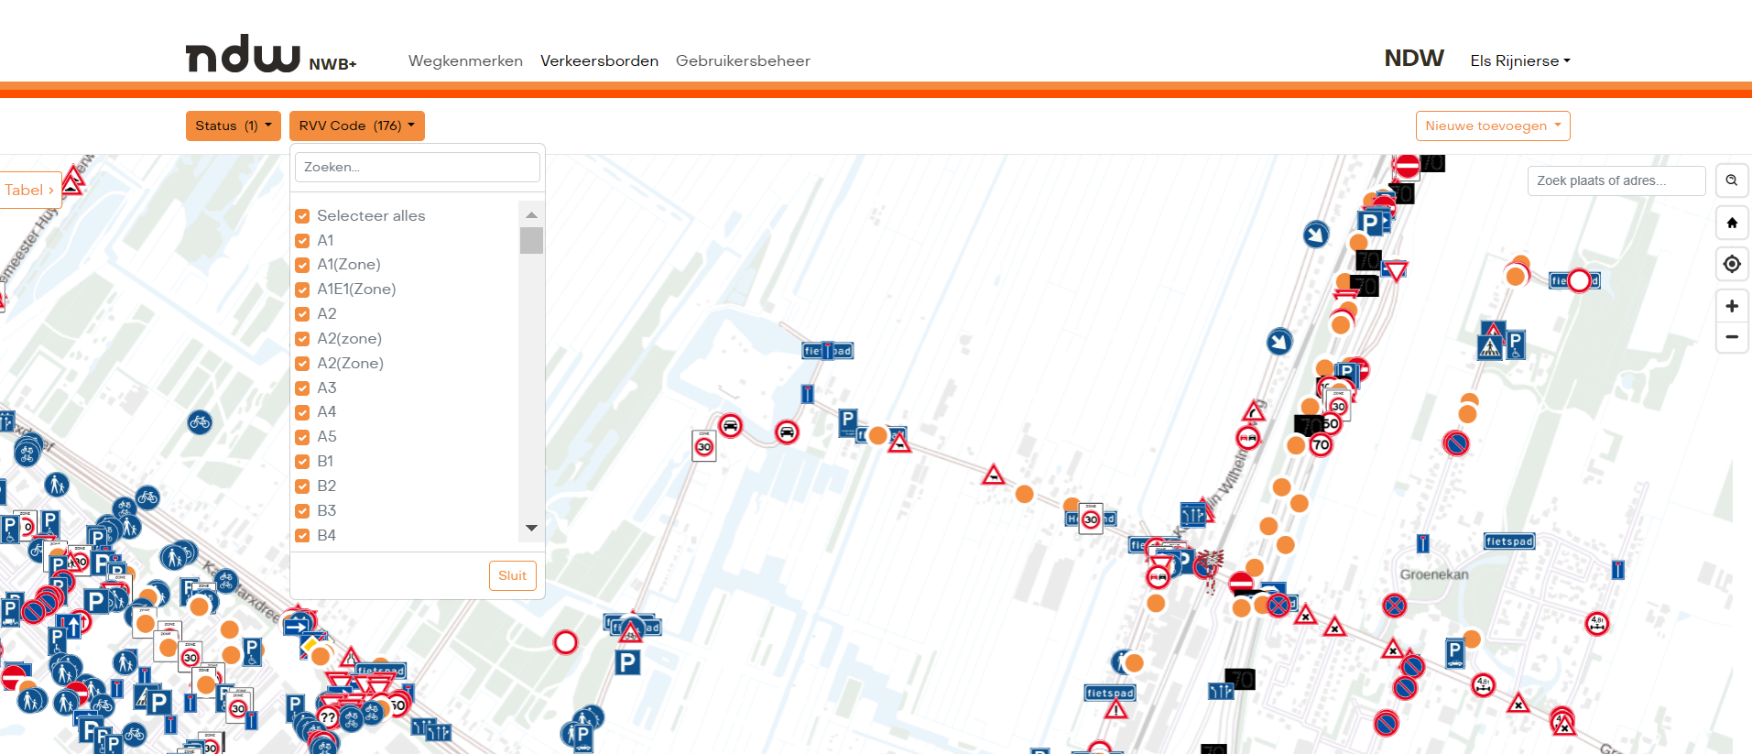
Het verkeersborden tabblad/overzicht
Ingelogd, ik mag nieuwe toevoegen
Filters voor verkeersborden
Zoek functie op straat/ gemeente, home knop en zoomfuncties

Slide 6
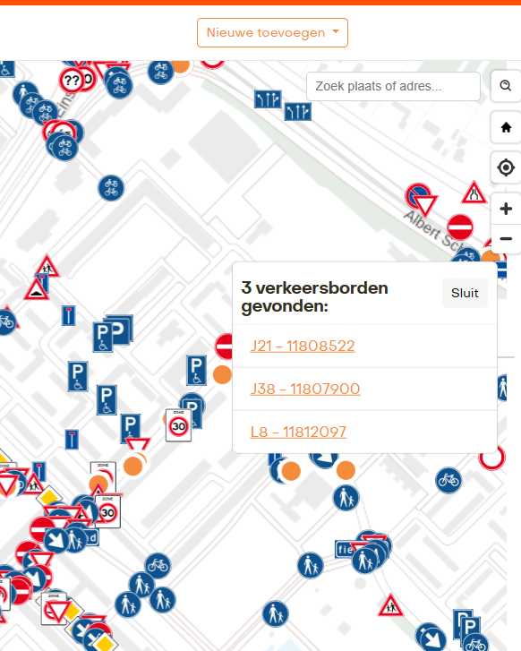
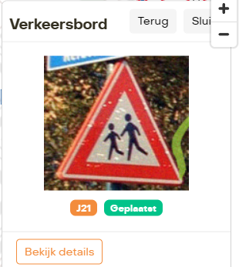
Het verkeersborden tabblad/overzicht
Klik op de kaart, als er meer borden zijn volgt een keuze lijstje
Keuze voor één bord
Keuze voor één bord
Keuze voor één bord
Meer details zien?

Slide 7
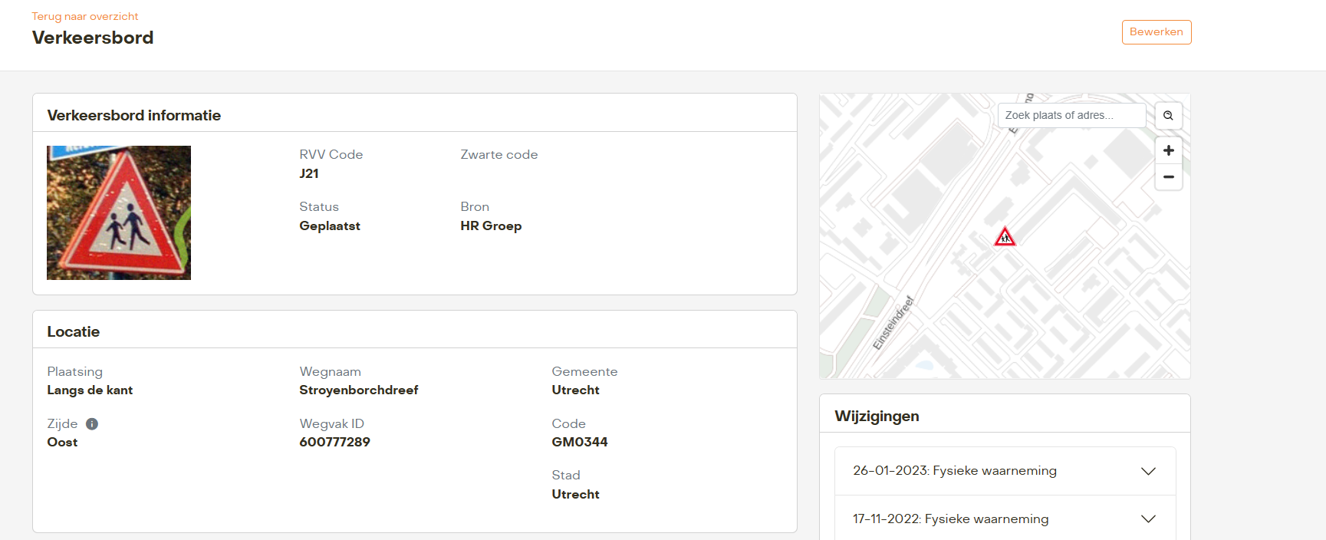
Het verkeersborden tabblad/details en muteren
Keuze voor één bord
Bewerk optie
Velden die gewijzigd kunnen worden
Detailscherm met locatie van het bord, als je een nieuw bord wilt maken krijg je dit ook om de locatie te kunnen bepalen en het wegvak aan te klikken
Keuze voor één bord
Historie van het bord

Slide 8
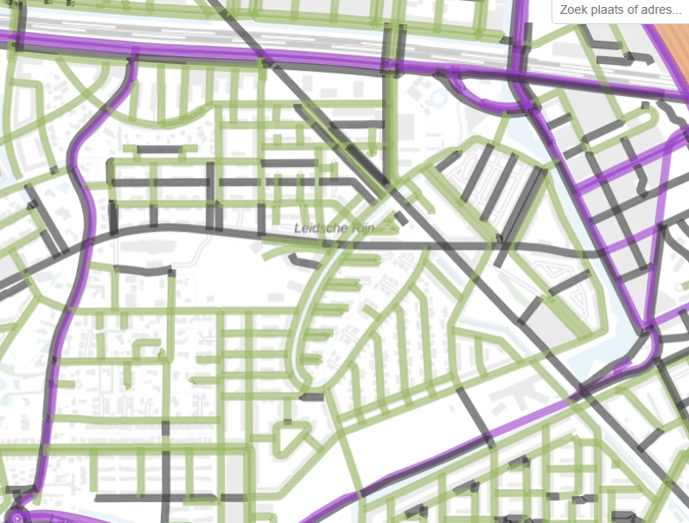
Het wegkenmerken tabblad/overzicht
Selecteer een kenmerk en zoom ver genoeg in

Slide 9
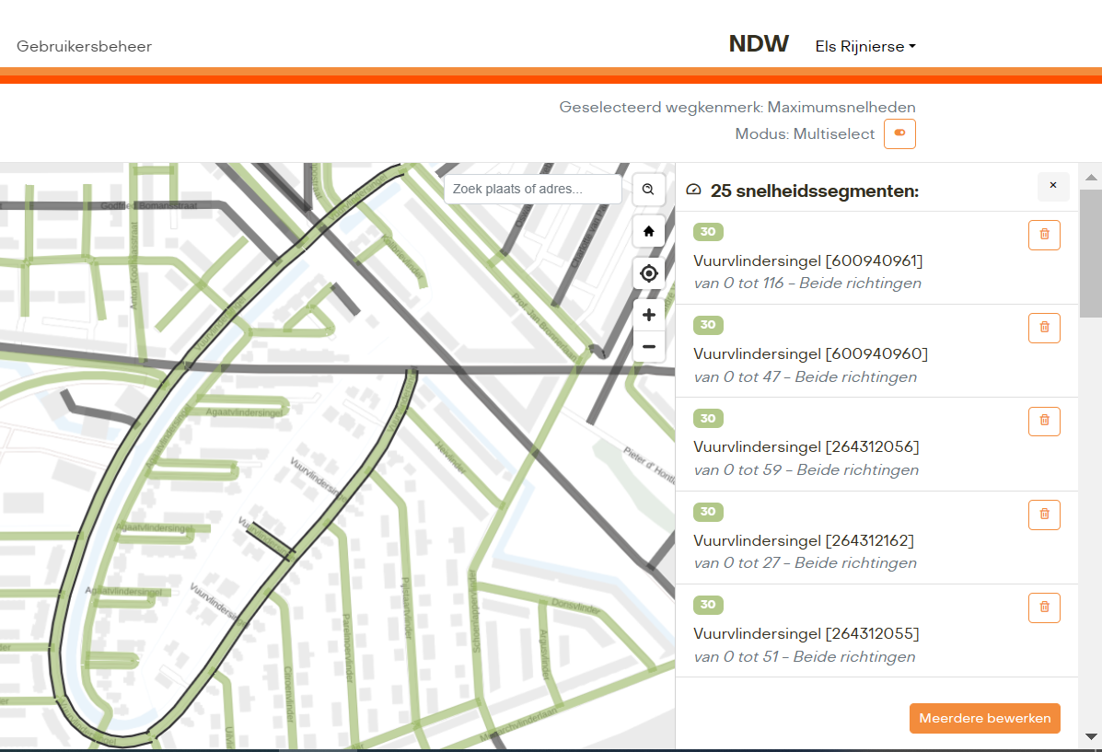
Het wegkenmerken tabblad/ details en muteren
Voor snelheden meer wegvakken tegelijk: selecteer een of meer wegvakken (multiselect of op basis van straatnaam en klik op bewerken om de nieuwe snelheid te kiezen
Voor snelheden, één wegvak tegelijk: Selecteer het wegvak en verdeel het in meer snelheidsregimes of geef een verschillende snelheid in de heen en de terug richting

Slide 10
13
info@ndw.nu
www.ndw.nu
088 797 34 35
Archimedeslaan 6
3584 BA Utrecht
Postbus 24016
3502 AM Utrecht

